Slide 1

DIOS: EL ORIGINADOR DE TODO
Humberto Fierro G.

Slide 2
DIOS: EL ORIGINADOR DE TODO
Introducción.
El productor de una pagina web, acostumbraba asistir a su iglesia con una libreta a apuntes para tomar nota del sermón que el predicador presentaría en esa ocasión, y así transcurría mensaje tras mensaje, hasta que un sábado el predicador, tal vez un poco molesto, o tal vez sintiéndose alagado por que se le tomaba en cuenta para llevar sus mensajes a dicha pagina dijo: «alguien no hace sino plagiar, lo que otros dicen».
Y leyendo unos comentarios por internet, un comentarista le decía a otro rebajando su trabajo, que lo que hacía era «copiar y pegar».
Un escritor famoso de Sur América decía en una entrevista la forma como obtenía el material para escribir sus libros, con su libreta de apuntes, se sentaba en el parque de la ciudad a conversar con las gentes del pueblo, escuchar sus anécdotas de la vida diaria, y de allí se basaba para redactar sus libros. Como también extraía algunos apuntes de otros libros.
Estos cuatro comentarios sobre «plagio» son la base para desarrollar este importante tema:

Slide 3
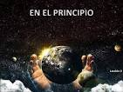
Dios: Él originador de todo, es el único Ser Omnipotente, y Omnisapiente que no necesita plagiarse de nadie
Como un ejemplo veamos los siguientes textos:
Gén.1:1-30.
Verso 1. En el principio creó Dios los cielos y la tierra.
Pregunto: ¿De donde se proveería Dios de los elementos para «crear los cielos y la tierra? ¿Y además el modelo para crearla?
Dios creó las cosas de la nada: ¿Qué es eso de crear de la nada?
Vamos a ver: si vamos a hacer una torta. ¿La hacemos de la nada o la hacemos con las cosas necesarias para preparar la torta: huevos, azúcar, harina, etc.?
Bueno, Dios creo todo de la nada. Dios no necesita cosas que ya existan para El crear. Por eso lo llamamos “el Creador”.

Slide 4
La Tierra está hecha de muchas cosas. Profundamente, cerca del centro de la Tierra, hay un núcleo que está hecho principalmente de níquel y hierro. Sobre el núcleo se encuentra el manto terrestre que está hecho de piedra conteniendo silicio, hierro, magnesio, aluminio, oxígeno y otros minerales.
La capa de la superficie rocosa de la Tierra, llamada corteza, está hecha principalmente de oxígeno, silicio, aluminio, hierro, calcio, sodio, potasio y magnesio. La superficie de la Tierra está principalmente cubierta con agua líquida y su atmósfera es principalmente nitrógeno y oxígeno, con pequeñas cantidades de dióxido de carbono, vapor de agua y otros gases.
  Respuesta: Un sabio sólo sabe una cosa...¡que no sabe!
  Si no lo sabe un sabio, Yo si que menos lo se. Como así que Dios creó las cosas de la nada.

Slide 5
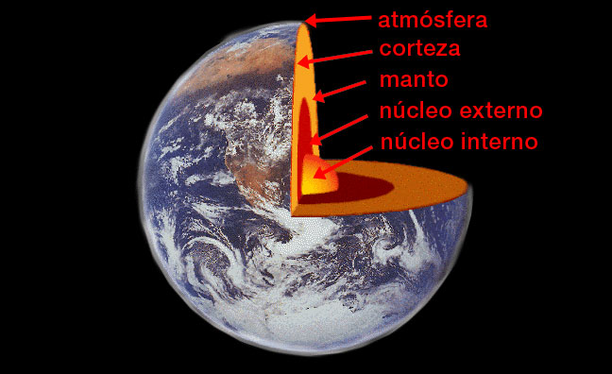
PLANETA TIERRA: ¿COMO ESTA COMPUESTO?
La Tierra tiene una estructura compuesta por cuatro grandes zonas o capas: la geosfera, la hidrosfera, la atmósfera y la biosfera. Estas capas poseen diferentes composiciones químicas y comportamiento geológico. Su naturaleza puede estudiarse a partir de la propagación de ondas sísmicas en el interior terrestre y a través de las medidas de los diferentes momentos gravitacionales de las distintas capas obtenidas por diferentes satélites orbitales.
Los geólogos han diseñado dos modelos geológicos que establecen una división de la estructura terrestre:
El primero es el modelo geos tatico:

Slide 6
Corteza: Es la capa más superficial y tiene un espesor que varía entre los 12 km, en los océanos, hasta los 80 km en cratones (porciones más antiguas de los núcleos continentales). La corteza está compuesta por basalto en las cuencas oceánicas y por granito en los continentes.
Manto: Es una capa intermedia entre la corteza y el núcleo que llega hasta una profundidad de 2900 km. El manto está compuesto por peridotita. El cambio de la corteza al manto está determinado por la discontinuidad de Mohorovicic. El manto se divide a su vez en manto superior y manto inferior. Entre ellos existe una separación determinada por las ondas sísmicas, llamada discontinuidad de Repetti (700 km).
Núcleo: Es la capa más profunda del planeta y tiene un espesor de 3475 km. El cambio del manto al núcleo está determinado por la discontinuidad de Gutenberg (2900 km). El núcleo está compuesto de una aleación de hierro y níquel, y es en esta parte donde se genera el campo magnético terrestre. Éste se subdivide a su vez en el núcleo interno, el cual es sólido, y el núcleo externo, que es líquido. El núcleo interno está a su vez dividido en dos, externo (líquido) e interno (sólido, debido a las condiciones de presión). Esta división se produce en la discontinuidad de Wiechert-Lehman-Jeffreys (5150 km). Tiene una temperatura de entre 4000 y 5000 °C. La Tierra, vista desde el espacio, tiene un aspecto azulado. Por este motivo también es conocida como «el planeta azul». Este color se debe a que la superficie de la Tierra está mayoritariamente cubierta por agua.
Litosfera: Es la parte más superficial que se comporta de manera elástica. Tiene un espesor de 250 km y abarca la corteza y la porción superior del manto.

Slide 7
Astenosfera: Es la porción del manto que se comporta de manera fluida. En esta capa las ondas sísmicas disminuyen su velocidad.
Mesosfera: También llamada manto inferior. Comienza a los 700 km de profundidad, donde los minerales se vuelven más densos sin cambiar su composición química. Está formada por rocas calientes y sólidas, pero con cierta plasticidad.
Capa D: Se trata de una zona de transición entre la mesosfera y la endosfera. Aquí las rocas pueden calentarse mucho y subir a la litosfera, pudiendo desembocar en un volcán.
Endosfera: Corresponde al núcleo del modelo geoestático. Formada por una capa externa muy fundida donde se producen corrientes o flujos y otra interna, sólida y muy densa. MEDIDAS DE LAS CAPAS DE LA TIERRA
CAPA MEDIDA
Núcleo interno: 1.7% de la masa de la Tierra; profundidad de 5,150-6,370 kilómetros (3,219 - 3,981 millas)
Núcleo externo: 30.8% de la masa de la Tierra; profundidad de 2,890-5,150 kilómetros (1,806 - 3,219 millas) D": 3% de la masa de la Tierra; profundidad de 2,700-2,890 kilómetros (1,688 - 1,806 millas)
Manto inferior: 49.2% de la masa de la Tierra; profundidad de 650-2,890 kilómetros (406 -1,806 millas)
Zona de transición: 7.5% de la masa de la Tierra; profundidad de 400-650 kilómetros (250-406 millas)
Manto superior: 10.3% de la masa de la Tierra; profundidad de 10-400 kilómetros (6 - 250 millas)
Corteza oceánica: 0.099% de la masa de la Tierra; profundidad de 0-10 kilómetros (0 - 6 millas)
Corteza continental: 0.374% de la masa de la Tierra; profundidad de 0-50 kilómetros (0 - 31 millas)

Slide 8

Verso 2….El Espíritu de Dios se cernía sobre las aguas.
Pregunto. ¿De donde se basaría Dios para crear las aguas?
Composición.
El agua está formada por dos átomos de hidrógeno (H) y un átomo de oxígeno (O) unidos mediante sendos enlaces covalentes, de manera que la molécula tiene una forma triangular plana. Es decir los átomos de hidrógeno y oxígeno están separados entre sí aproximadamente 0,96 Angstroms (más o menos un nanómetro – una milmillonésima de metro) y el ángulo que forman sus líneas de enlace es de unos 104,45 grados.
Además el agua se comporta como un dipolo, es decir tiene dos regiones con una cierta carga eléctrica. Una de ellas es positiva y la otra negativa.
El hecho de que el agua sea un dipolo se debe a que el hidrógeno y el oxígeno son átomos muy distintos desde el punto de vista de la electronegatividad. Es esta una propiedad atómica que indica la forma en que un átomo atrae hacia si los electrones que comparte con otro en un enlace covalente.
Respuesta: No sabemos de donde sacaría Dios estos componentes H2O.

Slide 9
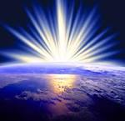
Verso 3. Dijo Dios: "Sea la luz". Y fue la luz.
Pregunto: ¿De qué se valió Dios para crear la luz?
El Comentario Bíblico Adventista dice: Sin luz no podía haber vida. Era esencial que hubiera luz cuando el Creador comenzó la obra de sacar orden del caos y dar comienzo a diversas formas de vida vegetal y animal en la tierra. La luz es una forma visible de energía que, mediante su acción sobre las plantas, transforma los elementos y compuestos inorgánicos en alimento tanto para el hombre como para los animales y rige muchos otros procesos naturales necesarios para la vida.
Siempre ha sido la luz un símbolo de la presencia divina. Así como la luz física es esencial para la vida física, así la luz divina es necesaria si los seres racionales han de tener vida moral y espiritual. "Dios es luz" (1Juan1:5), y para aquellos en cuyo corazón se está llevando a cabo aprisa la obra de volver a crear la semejanza divina, él viene otra vez hoy día ordenando que huyan las sombras de pecado, incertidumbre y desánimo al decir: "Sea la luz".
Respuesta: Si la luz en un símbolo de la presencia divina, y no sabemos de donde surgió Dios, tampoco sabemos de donde surgió esa luz original.

Slide 10
Verso 5. Llamó a la luz "Día", y a las tinieblas llamó "Noche". Y fue la tarde y la mañana del primer día.
Pregunto: ¿De donde se copió Dios para crear el día y la noche de 24 horas?
Se dan nombres a la luz y a las tinieblas. Durante la semana de la creación, encontramos que Dios dio nombres aun a los productos sin vida de su poder creador.
Fue la tarde y la mañana un día.
Literalmente "tarde fue, mañana fue, día uno". Así termina la descripción somera del primer día trascendental de la semana de la creación de Dios. Se han dado muchas y diversas explicaciones de esta declaración que indica manifiestamente la duración de cada una de las siete partes de la semana de la creación y se repite cinco veces más en este capítulo (Gen.1:8, Gen.1:13, Gen.1:19, Gen.1:23, Gen.1:31).

Slide 11
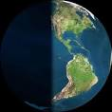
Dios Creó toda la noche y el día para un solo día, de tarde a tarde, «Es sábado de reposo completo,… desde la tarde hasta la tarde del día siguiente, guardaréis reposo" (Lev.23:32).

Slide 12
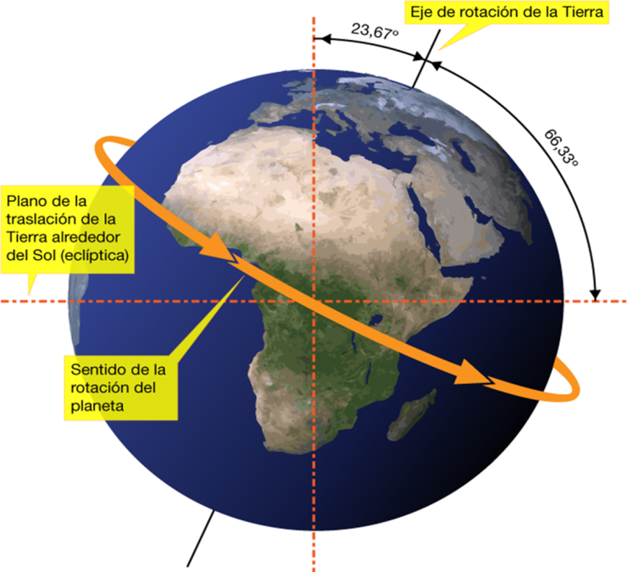
Movimiento de ROTACIÓN de la tierra en un día:
Es un movimiento que efectúa la Tierra girando sobre sí misma de oeste a este a lo largo de un eje imaginario denominado eje terrestre que pasa por sus polos. Una vuelta completa, tomando como referencia a las estrellas, dura 23 horas con 56 minutos 4 segundos y se denomina día sidéreo.
Si tomamos como referencia al Sol, el mismo meridiano pasa frente a nuestra estrella cada 24 horas, llamado día solar. Los 3 minutos y 56 segundos de diferencia se deben a que en ese plazo de tiempo la Tierra ha avanzado en su órbita y debe girar algo más que un día sideral para completar un día.

Slide 13
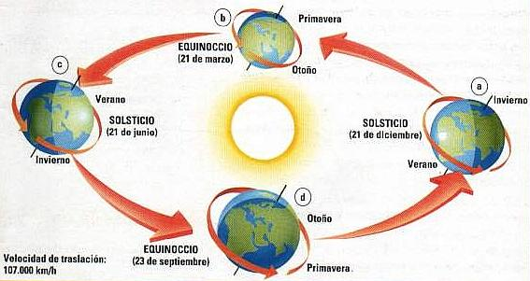
Movimiento de TRASLACIÓN de la Tierra en un año:
Esquema de la traslación de la Tierra alrededor del Sol. Es un movimiento por el cual el planeta Tierra gira en una órbita alrededor del Sol. En 365 días con 6 horas, esas 6 horas se acumulan cada año, transcurridos 4 años, se convierte en 24 horas (1 día). Cada cuatro años hay un año que tiene 366 días, al que se denomina año bisiesto.

Slide 14
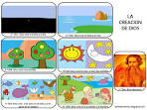

De esta forma, se ha encontrado la relación que existe entre el día y el año con la ROTACIÓN y TRASLACIÓN de la tierra en torno al sol.
Pero no se ha encontrado ninguna relación entre los siete días de la semana con la rotación y traslación de la tierra en torno al sol. ¿Porqué? No se sabe.

Slide 15
Verso 11,12: Después dijo Dios: "Produzca la tierra hierba verde, hierba que dé semilla; árbol que dé fruto según su especie, cuya semilla esté en él, sobre la tierra". Y fue así. 12 Produjo, pues, la tierra hierba verde, hierba que da semilla según su naturaleza, y árbol que da fruto, cuya semilla está en él, según su especie.
Pregunto: ¿De donde se proveería Dios de las primeras semillas para todas las hiervas y plantas?
Produjo, pues, la tierra.
La vegetación del tercer día surgió del suelo. Eso no significa que estuviera en el suelo el poder de producir plantas con vida. La idea de la generación espontánea es tan ajena a las Escrituras como lo es a la ciencia.
Según su género.
Esta expresión aparece diez veces en el primer capítulo del Génesis y, en conjunto, 30 veces en los libros de Moisés, especialmente en Gén. 1, 6 y 7; en Lev. 11 y en Deut. 14. La referencia es a los géneros de animales y plantas, y no a su forma de reproducirse. Sin embargo, es un hecho natural que los seres vivientes produzcan descendientes que se PAREZCAN a sus padres.

Slide 16
Inicio y perpetuidad de las semillas
La semilla es una cadena interminable que asegure la vida de su especie. El biólogo W. Heydecker dice: "la semilla es el principio y el fin, simboliza la multiplicación y la dispersión, la continuación y la innovación, la sobrevivencia, la renovación y el renacimiento".
Respuesta: Tota clase de vegetación, surgió de la tierra sin haber una semilla inicial, ¿Cómo surgió? ¡Simplemente por la Palabra de Dios!
Por tanto: Dios no se copió o plagio de nadie para dar inicio a lo que sería la fuente de alimentación para todos los seres irracionales y racionales, el ser humano.

Slide 17
Versos 20-22. Dijo Dios: "Bullan las aguas en un hervidero de seres vivientes, y vuelen aves sobre la tierra bajo la bóveda celeste". 21 Y creó Dios los grandes cetáceos y todos los seres vivos que serpentean y bullen en las aguas, según su especie, y todas las aves aladas según su especie. Y vio Dios que estaba bien. 22 Y Dios los bendijo diciendo: «Sed fecundos y multiplicaos; llenad las aguas del mar, y que se multipliquen las aves sobre la tierra». Y transcurrió la tarde y la mañana: el día quinto
Pregunto: Esto como en los casos anteriores: ¿De donde se copio Dios para que surgieran las diferentes clases de peses, y diferentes clases de aves que circundan por los aires?
Respuesta: Surgieron de las aguas por la Palabra de Dios, sin valerse de una copia original. Lo cual nos habla del OMNIPOTENTE y OMNISAPIENTE poder de Dios para crear según su voluntad.

Slide 18
Versos 24-25. Dijo Dios: "Produzca la tierra seres vivientes según su especie: ganados, reptiles y animales salvajes según su especie". Y así fue. 25 Hizo Dios los animales salvajes según su especie, los ganados, según su especie, y todos los reptiles de la tierra según su especie. Y vio Dios que estaba bien.
Pregunto: ¿De donde se copio Dios para crear todos los animales terrestres?
Respuesta: La Escritura nos dice que simplemente Dios le ordena a la tierra que produzca, e inmediatamente obedece, y surgen de ella todos los animales, nuestros amigos. No necesitamos de ser sabios para entender todo esto, simplemente lo que necesitamos es tener fe, y creer en las Sagrada Escritura.

Slide 19

Versos 26-27. Dijo Dios: "Hagamos al hombre a nuestra imagen, semejante a nosotros, y domine sobre los peces del mar, sobre las aves del cielo, sobre los ganados de la tierra y sobre todos los reptiles terrestres". 27 Y creó Dios al hombre a imagen suya: a imagen de Dios lo creó; varón y hembra los creó. Ge.2:7. Formó pues Jehová Dios al hombre del polvo de la tierra, y sopló en su nariz soplo de vida: y fue el hombre en ánima viviente.
Pregunto: A diferencia de la creación de la tierra, las aguas, las plantas, los peces, aves, y animales de la tierra que surgieron por la palabra de Dios, ¿Cómo fue el proceso para crear al hombre?
Respuesta: Lo «formó» Dios mismo del polvo de la tierra, de modo que todos los minerales que contiene la tierra, los tiene el hombre, que son: níquel, hierro, silicio, oxígeno, aluminio, calcio, sodio, potasio, magnesio y agua, más el soplo de vida.

Slide 20
Pero, además de crear las cosas materiales, y al hombre,
Dios se revela a si mismo a través de su Palabra
Dios nos revela su Voluntad a través de sus Diez Mandamientos, lo único que Dios escribió personalmente en la Biblia. Lea (Exo.31:18; Deut.9:1-5).
Todo lo demás de las Escrituras, es una explicación de lo que Él nos dice en los Diez Mandamientos, para ello Dios utilizó varios «amanuenses», (secretarios). Los cuales escribían todo lo que Dios les dictaba, o inspiraba. Lea (2Tim.3:16,17). Para verificar esto lea estos cuatro pasajes: (Deut.31:24-26; Dan.12:4; Apoc.1:19; 22:18,19).
Todos estos Libros forman la Santa Biblia, y la peculiaridad de este Libro, es que Dios no le coloca «DERECHO DE AUTOR», en ninguna de sus formas.

Slide 21
Como hemos visto, Dios es el único que para crear o hacer las cosas no se «PLAGIO» de nadie, porque Él es «OMNISAPIENTE».
La pregunta es: ¿Qué es lo que hacemos los seres humanos?
Para inventar cosas, el hombre irremisiblemente toma de lo que Dios creó, y así desarrolla lo que quiere hacer.
De la misma forma, todo predicador de la Palabra de Dios, sin excepción, toma de lo que Dios dijo, y en general de todo lo que la Biblia dice para desarrollar sus temas. Esto es Plagiar, o sea, copiar y pegar.
Y es así como yo desarrollo mis temas, los extraigo de la Biblia, el Espíritu de Profecía, pensamientos de otros predicadores, más lo que he aprendido a través de mi experiencia. Alabado sea Dios por su sabiduría.

Slide 22
A Dios le agrada que plagiemos su palabra
Y no solamente le agrada, sino que nos ordena: «…id, y enseñad a todas las naciones, bautizándolos en el nombre del Padre, y del Hijo, y del Espíritu Santo; 20 enseñándoles que guarden todas las cosas que os he mandado; y he aquí, yo estoy con vosotros todos los días, hasta el fin del siglo. Amén». (Mat.28:19,20).
Dios promete aquí estar con los PLAGIADORES de su Palabra «todos los días, hasta el fin de mundo», con una condición, que no le cambien, absolutamente nada a su Palabra, como Él dijo: (Mat.5:17-19). «No penséis que he venido a abolir la Ley o los Profetas; no he venido a abolir, sino a cumplir, 18 porque de cierto os digo que antes que pasen el cielo y la tierra, ni una jota ni una tilde pasará de la Ley, hasta que todo se haya cumplido. 19 De manera que cualquiera que quebrante uno de estos mandamientos muy pequeños y así enseñe a los hombres, muy pequeño será llamado en el reino de los cielos; pero cualquiera que los cumpla y los enseñe, este será llamado grande en el reino de los cielos».
Un mandamiento que a los plagiadores les ha parecido de menor importancia y lo han cambiado, es el sábado, y en su lugar establecieron el domingo aplicándole las bendiciones que Dios estableció para su día santo. De los cuales dice que no entrarán al reino de los cielos. Vea el tema 6: «se profetizan cambios en su santa ley».

Slide 23
Dios mismo había ordenado a través de Moisés en (Deut.4:2): «No añadiréis a la palabra que yo os mando ni disminuiréis de ella, para que guardéis los mandamientos de Jehová, vuestro Dios, que yo os ordeno».
Y al finalizar la Biblia, en (Apoc.22:18,19), El mismo Dios, que es el «ORIGINADOR DE TODO» dice: «Yo advierto a todo aquel que oye las palabras de la profecía de este libro: Si alguno añade a estas cosas, Dios traerá sobre él las plagas que están escritas en este libro. 19 Y si alguno quita de las palabras del libro de esta profecía, Dios quitará su parte del libro de la vida y de la santa ciudad y de las cosas que están escritas en este libro».
Pregunto: ¿usted desea ser uno de los que entrarán al reino de los cielos? ¿O desea quedar fuera del reino de los cielos? ¡Lo que tiene que hacer es no cambiarle a la Palabra de Dios! Mi invitación es que te conviertas en un plagiador más de la Palabra de Dios, El dice en (Mat.4:19), «os hare pescadores de hombres», y «será predicado este evangelio en todo el mundo, por testimonio a todas las naciones, y entonces vendrá el fin» (Mar.24:14).

Slide 24
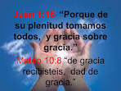

Finalmente, el Señor dice: «De gracia recibisteis, dad de gracia» (Mat.10:8).
De gracia recibisteis.
Simón el Mago procuró comprar el poder divino (Hech.8:18-24), pero aprendió que los dones de Dios no pueden comprarse con dinero. Todos los que lo deseen, pueden tomar gratuitamente del agua de la vida (Apoc.22:17). Los discípulos no debían lucrar con la predicación del Evangelio, pero al mismo tiempo debían recordar que el “obrero es digno de su alimento”. (Extraído del C. B. A).

